Slide 1


Ayudantía 4
Bases de Datos
Profesor: Sebastian Alvarado
Ayudante: Vicente Diaz
Sección 1

Slide 2


Contacto
Discord: BarrosLucoPalta
WSP: +569 5749 6014
Steam: Coustillier

Slide 3

Objetivos de ésta ayudantia
Instalar y configurar una base de datos PostgreSQL.
Crear una base de datos y tablas de ejemplo.
Conectarse y consumir esta base de datos.
Poder hacer querys básicas para consumirlo.

Slide 4
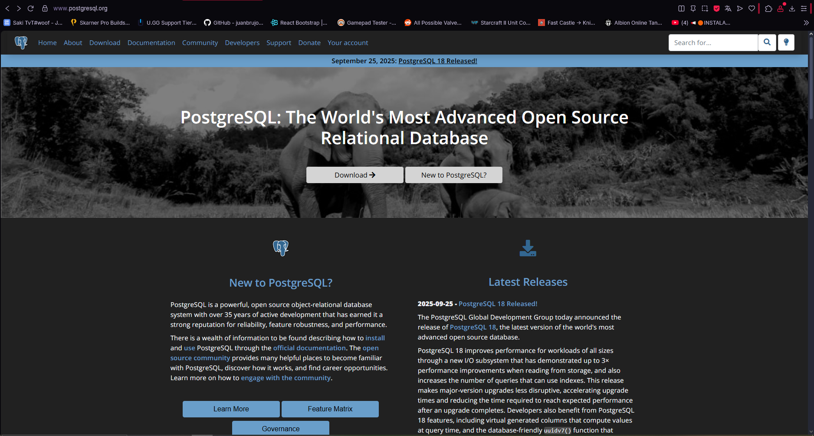
Pasos a seguir:
Entrar a https://www.postgresql.org
Apretar el botón de download
Elegir el sistema operativo que gusten
En caso de Windows apretar y seleccionar la opción del primer párrafo que dice: Download the installer
Esto los guiará a una página donde se mostraran diferentes versiones, seleccionen la última versión y descargan la opción que dice Windows x86-64

Slide 5
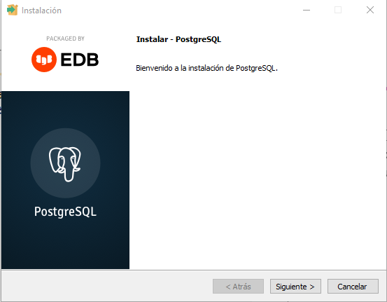
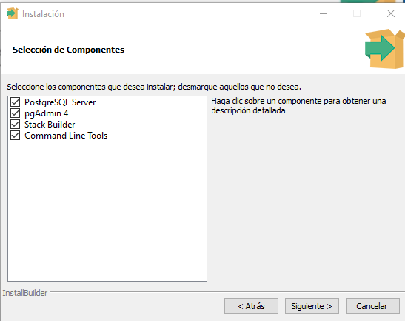
Pasos a seguir:
6) Una vez descargado apretar el instalador y seguir los pasos.
7) Deben estar los 4 componentes a descargar marcados.
8) Cuando les pidan una clave, ingresen una clave que recuerden ya que lo necesitarán para ocupar la app.
9) El Puerto dejenlo por defecto, 5432.
10) Configuración regional, default.
11) Siguientes pasos, apretar Siguiente.

Slide 6
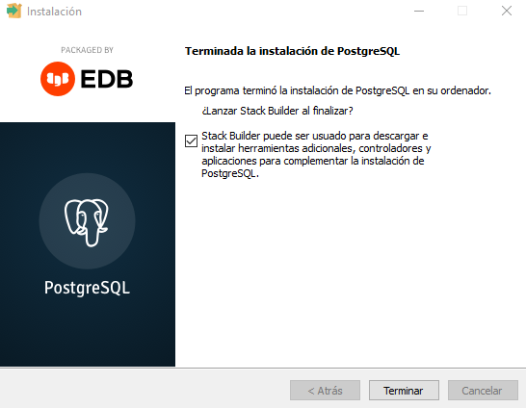
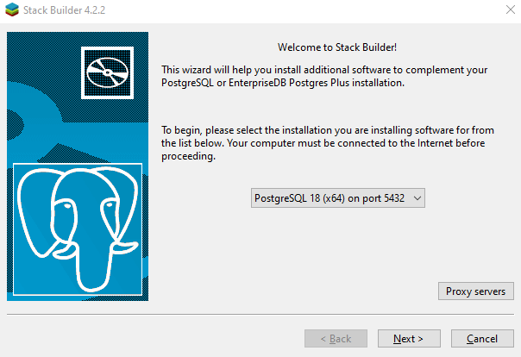
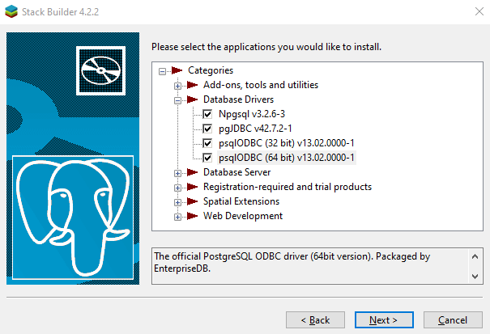
Pasos a seguir:
12) Marcamos la casilla de abrir Stack Bulder
13) Ponemos la opción de PostgreSQL
14) Abrimos la categoría de Database Driver y marcamos las 4 Casillas para evitar incompatibilidad.

Slide 7
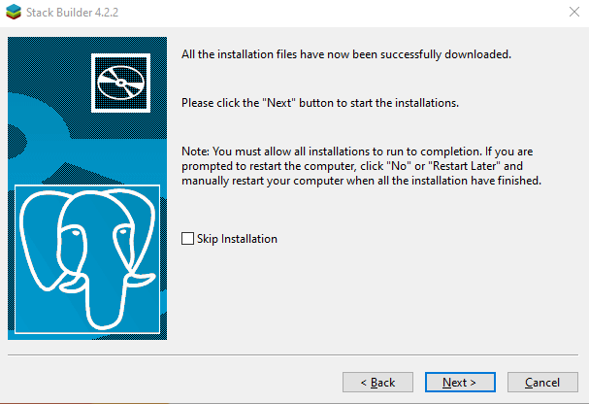
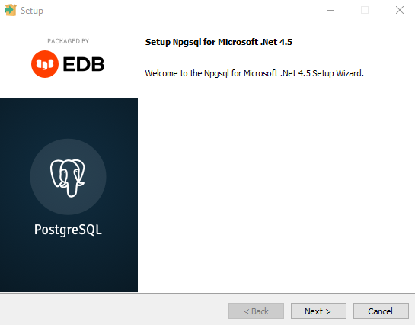
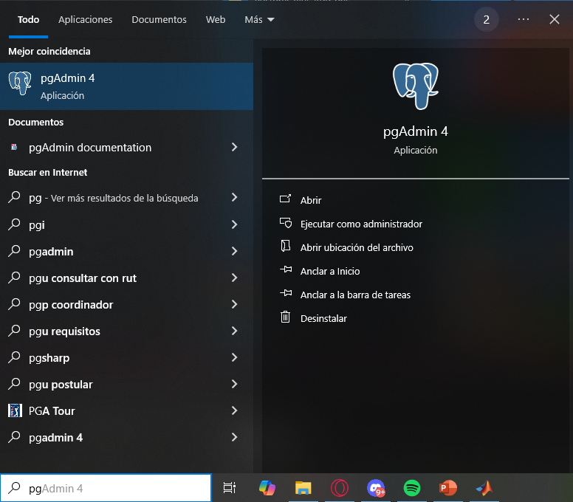
Pasos a seguir:
15) Desmarcamos la casilla de Skip Installation y se abrirá la instalación de 1 de los 4 paquetes que decidimos instalar anteriormente, luego apretamos Next a todo para los 4 paquetes.
16) Por último apretamos finish.
17) Podremos buscar la herramiente que ocuparemos en la barra de busqueda llamada “pgAdmin 4”

Slide 8
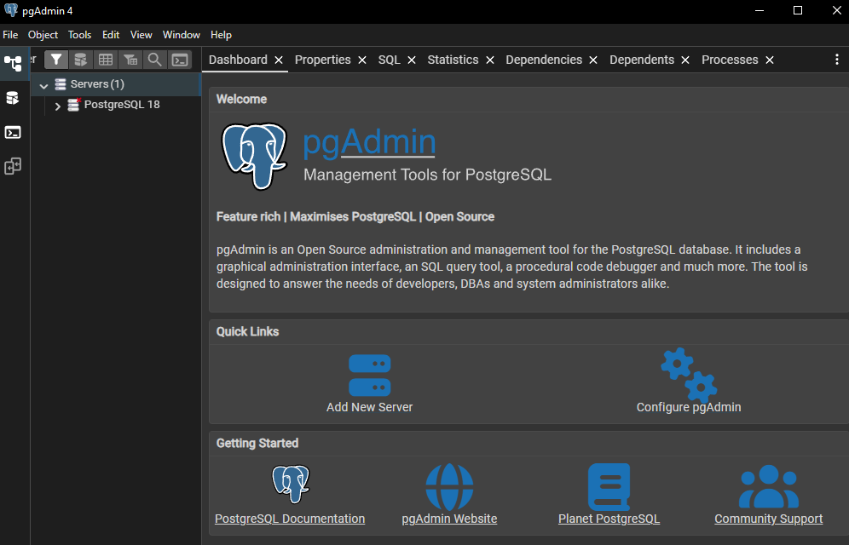
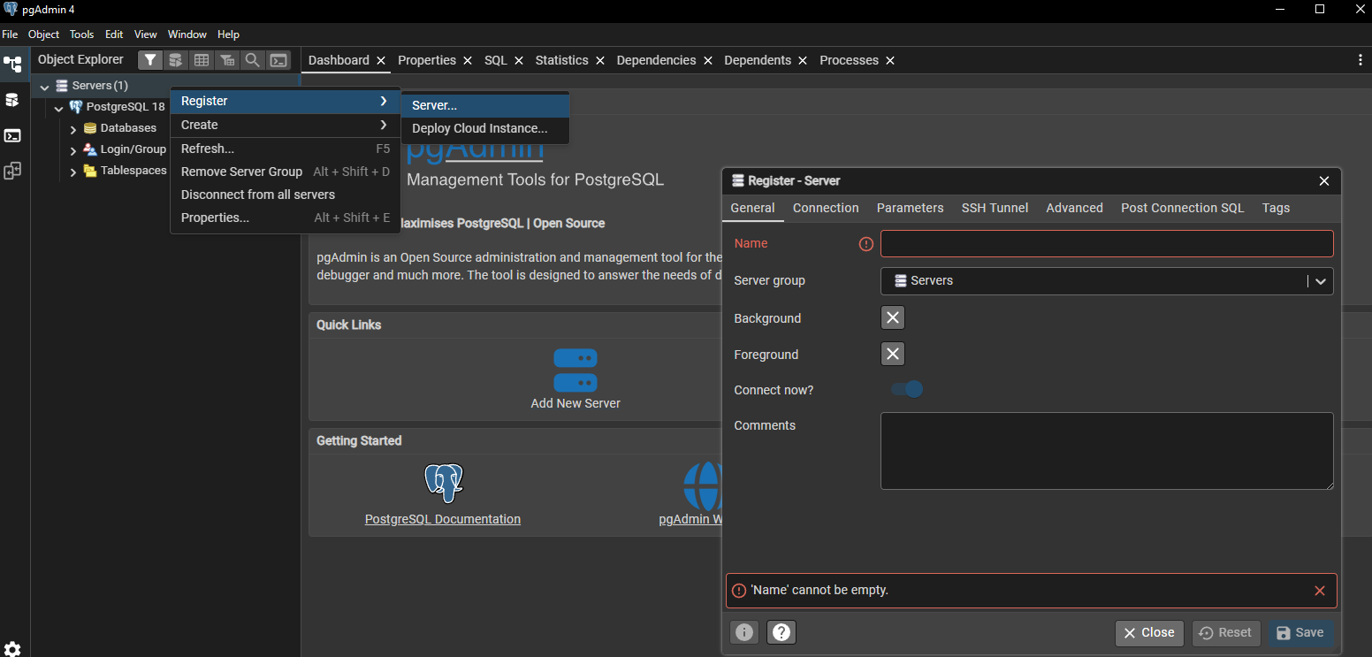
Pasos a seguir:
18) Cuando entramos a pgAdmin 4 veremos algo como en la imagen.
19) Si hacemos click derecho en Servers podremos agregar uno. Por otro lado, Podemos entrar al server que creamos, PostgreSQL 18 e ingresamos la contraseña que pusimos en la instalación.

Slide 9
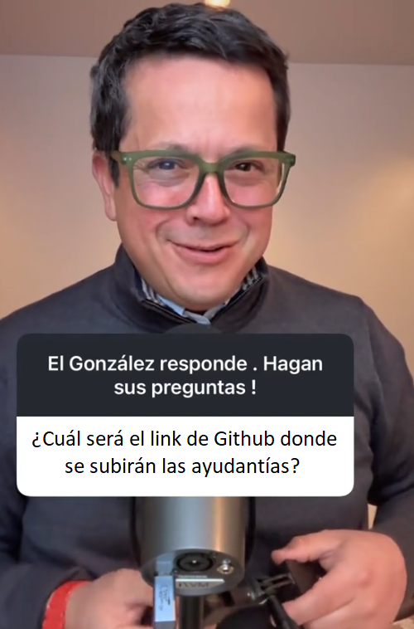
Link Github
Repositorio:
https://github.com/VicenteDiazH/AY-BDD2025-1-S1

